Slide 1
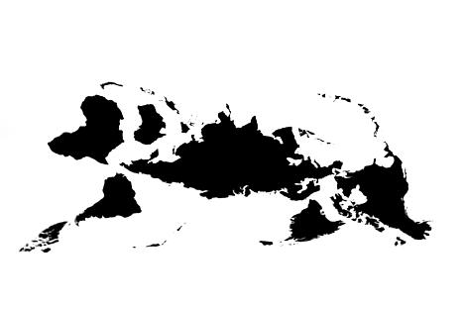
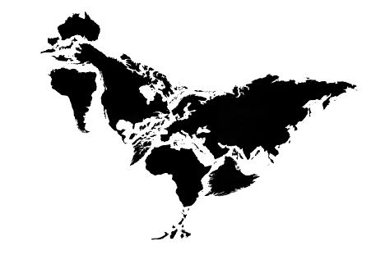
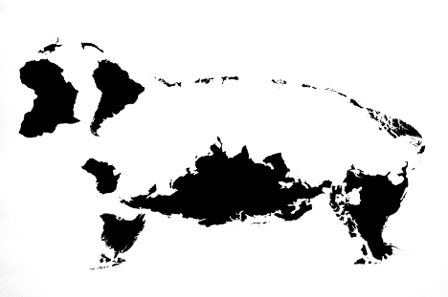
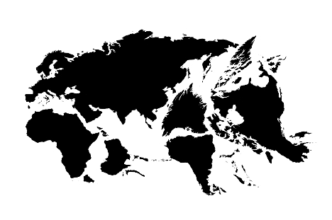
1
2
3
4

Slide 2
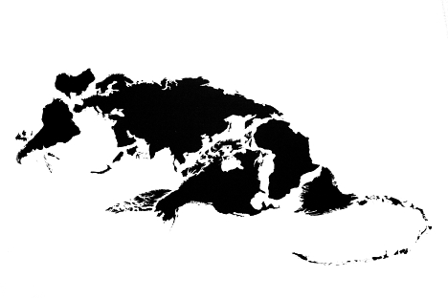
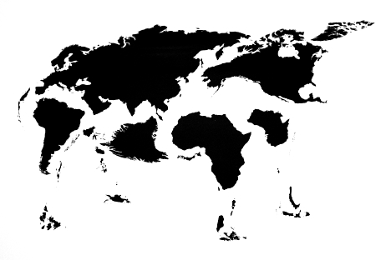
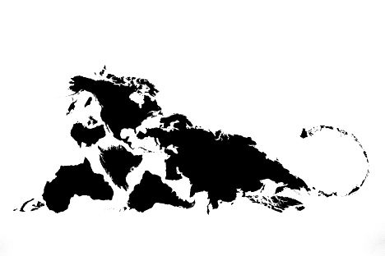
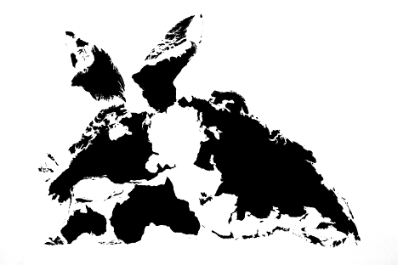
5
6
7
8

Slide 3
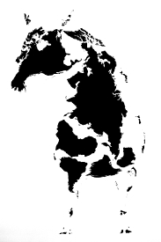
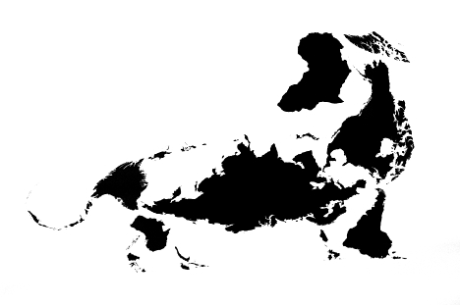
9
10
Správne odpovede:
1. kohút 2. opica
ovca (baran) 4. diviak (prasa)
potkan 6. krava (vôl)
tiger (lev) 8. zajac (králik)
9. kôň 10. pes (jazvečík)
Autorom obrázkov je japonská dizajnér Kentaro Nagai (bit.ly/2cLzyaa)

